Slide 1

Первичная медико-санитарная помощь как базовая структура в сохранении жизни и здоровья населения
Республики Мордовия: итоги и перспективы развития.
Куняева Т.А.
ГВС по терапии и пульмонологии МЗ РМ
ГВС по терапии МЗ РФ в ПФО
22 января 2025 г.

Slide 2


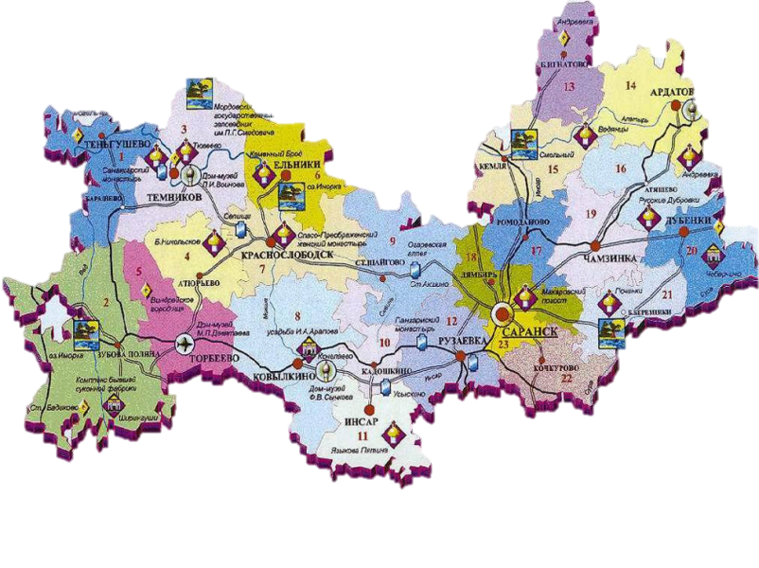
Динамика численности населения РМ 2003-2024 гг
Территория: 120,4 тыс. км²
Население: 1 272,1 тыс. человек
Снижение численности населения РМ на 0,8%

Slide 3
Выполнение плана проведения ПМО и ДОГВН за 11 мес.2024 г.
87,0%
Показатель по РФ
91,94
Показатель по ПФО
94,8 за 12 мес.2024 г.
Республика Мордовия достигла показателя по стране и ПФО

Slide 4
Основные результаты проведения ПМО и ДОГВН за 2024 г.
 | Факт
Количество МО | 23
Подлежащие ПМО и ДОВН, чел. | 288 087
Подлежащие ПМО и ДОВН 18-64 лет | 201 364
Репродуктивная диспансеризация | 69 160
Доля граждан возраста 40-64 года прошедших ПМО и ДОГВН
2023 год 41,1% | 2024 год 51,0%

Slide 5
Динамика первичного выявления БСК и ЗНО в РМ за период 2019-2024 гг.
Болезни системы кровообращения
в 18,7 раза
Злокачественные новообразования
в 14,2 раза

Slide 6
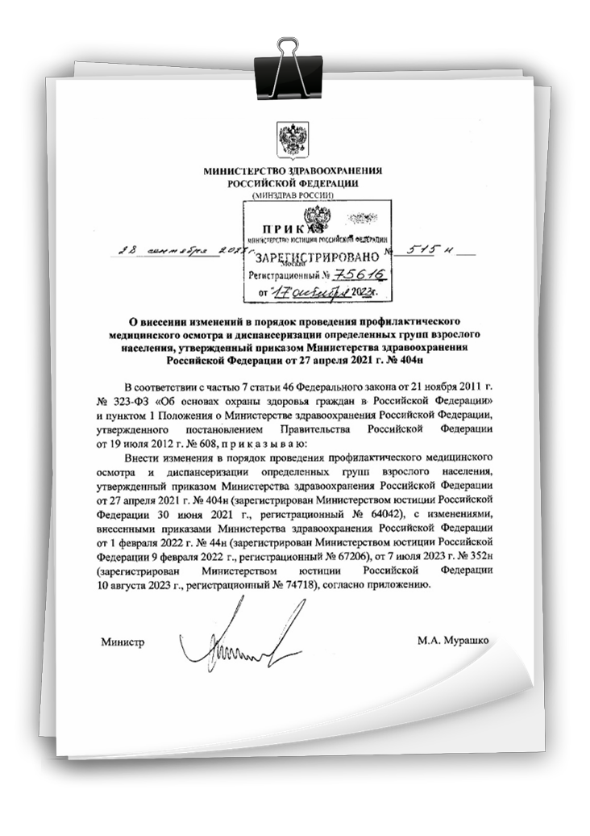






Работа с трудоспособным контингентом
РАБОТА С ТРУДОСПОСОБНЫМ КОНТИНГЕНТОМ
ПРИКАЗ МИНЗДРАВА РОССИИ от 28.09.2023 № 515Н
О внесении изменений в порядок проведения профилактического медицинского осмотра и диспансеризации определенных групп взрослого населения, утвержденный приказом Минздрава России от 27.04.2021 № 404н
6
Гражданин проходит профилактический медицинский осмотр и диспансеризацию приоритетно в медицинской организации, в которой он получает ПМСП.
Допускается проведение вышеуказанных мероприятий в иной медицинской организации, участвующей в оказании гражданам Российской Федерации
медицинской помощи в соответствии
с программой государственных гарантий,
в том числе в выездной форме по месту работы или
учебы, в соответствии
с согласованным графиком
Иной медицинской организацией на основании сведений региональных информационных систем ОМС, интегрированных с ГИС ОМС, составляется поименный список граждан, подлежащих профилактическим медицинским осмотрам и диспансеризации
Работодатель или учебное заведение (уполномоченное лицо) совместно с иной медицинской организацией формирует план проведения профилактических медицинских осмотров и диспансеризации
Органы государственной власти субъектов Российской Федерации в сфере охраны здоровья обеспечивают обмен информацией между иными медицинскими организациями и медицинскими организациями, в том числе других субъектов Российской Федерации, которых граждане получают ПМСП
Список граждан направляется иной медицинской организацией в территориальный фонд ОМС, который осуществляет его сверку, в том числе на предмет исключения повторного
в текущем году проведения профилактического медицинского осмотра или диспансеризации, а также доводит список граждан до страховых медицинских организаций путем размещения в государственной информационной системе обязательного медицинского страхования
Работодатель или учебное заведение уведомляет сотрудников или учащихся о возможности пройти профилактический медицинский осмотр и диспансеризацию по месту работы или учебы
Зарегистрирован в Минюсте России
17.10.2023.
Вступил в силу с 29.10.2023
В РМ наблюдается увеличение доли граждан, прошедших ПМО и диспансеризацию, в возрастной группе 40-64 лет
осмотрено на рабочем месте 8960 человек.
41,1%
2023 год
51,0%
11 мес. 2024 года

Slide 7
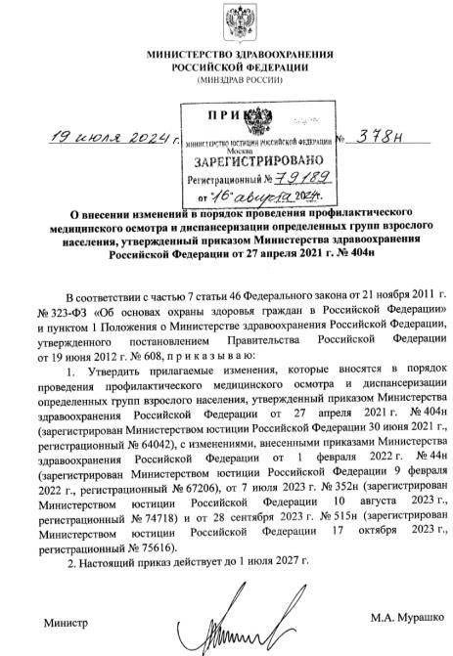


ПРИКАЗ МИНЗДРАВА РОССИИ от 19.07.2024 № 378Н
О внесении изменений в порядок проведения профилактического медицинского осмотра и диспансеризации определенных групп взрослого населения, утвержденный приказом Минздрава России от 27.04.2021 № 404н
Ветераны боевых действий имеют право на прохождение профилактических медицинских осмотров и диспансеризации во внеочередном порядке в медицинских организациях, в которых ветераны боевых действий получают первичную медико-санитарную помощь, в порядке, установленном законами и иными нормативными правовыми актами субъекта Российской Федерации, в том числе по месту нахождения мобильных медицинских бригад, организованных в структуре этих медицинских организаций. Органы исполнительной власти субъектов Российской Федерации в сфере охраны здоровья вправе устанавливать перечень иных медицинских организаций, уполномоченных на проведение профилактических медицинских осмотров и диспансеризации ветеранов боевых действий на территории соответствующего субъекта Российской Федерации.
Проведение скринингового исследования на антитела к гепатиту С граждан в возрасте 25 лет и старше 1 раз в 10 лет путем определения суммарных антител классов М и G (anti-HCV IgG и anti-HCV IgM) к вирусу гепатита С (Hepatitis С virus) в крови.
5

Slide 8
Выполнение ДН за 2024 г.
89,3%
Показатель охвата ДН по РФ
91,94
Показатель по ПФО
124 733 - число лиц, подлежащих ДН
108 109 – число лиц, состоящих на ДН
86,7% – охват ДН

Slide 9
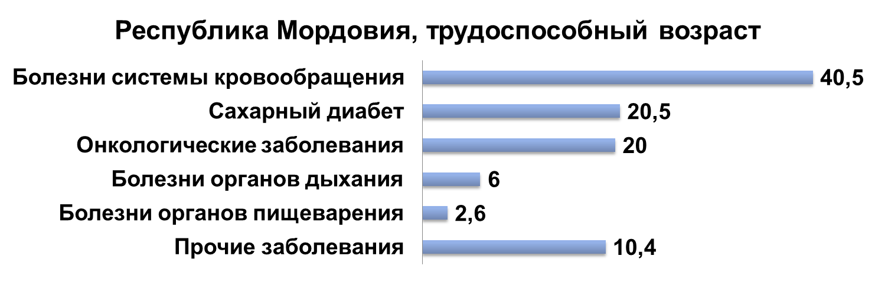
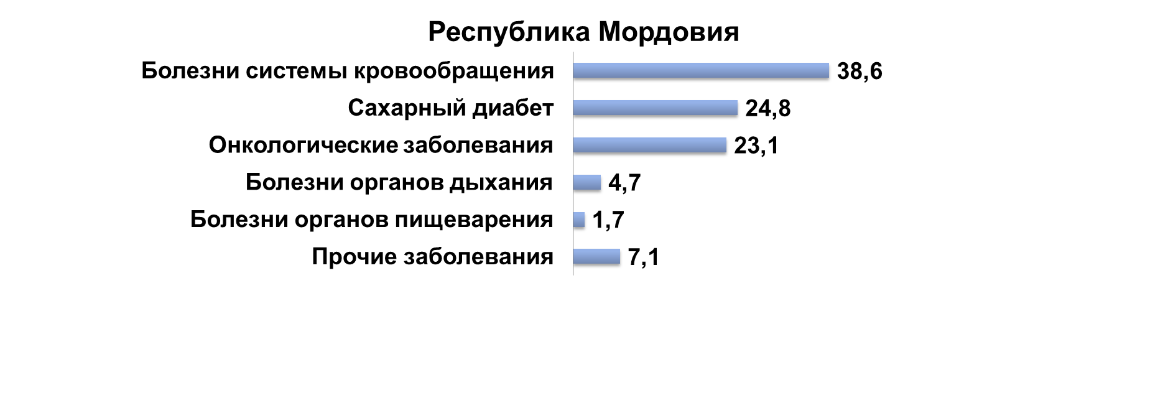
Структура лиц, состоящих на «Д» наблюдении на врачебном участке в Республике Мордовия, 2024г

Slide 10

От лечения обострений к их предупреждению
В первичном звене здравоохранения оказывается 60% всего объема медицинской помощи
Посещения с профилактической целью – 38%
Посещения по поводу обострений
и новых заболеваний – 62%
Диспансеризация,
проф.осмотры,
диспансерное наблюдение
Посещения с профилактической целью - 60%
Посещения по поводу обострений
и новых заболеваний – 40%
предупреждение обострений; снижение числа обращений; вызовов скорой помощи и госпитализаций; повышение качества жизни
снижение числа предотвратимых смертей
Снизить смертность в стране можно только снизив ее на терапевтических участках
Notes:
Выявлять научились не упустить добились приверженности и отклика населения профосмотров, теперь фокус на ДН

Slide 11
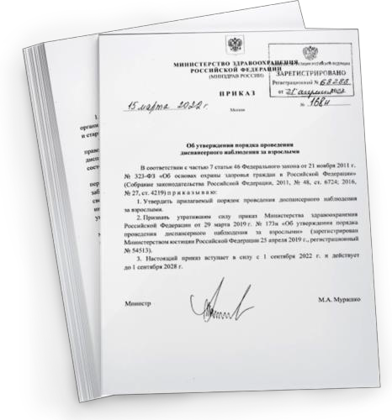
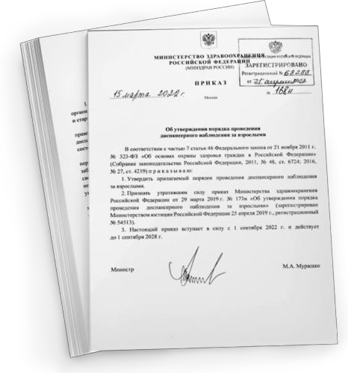
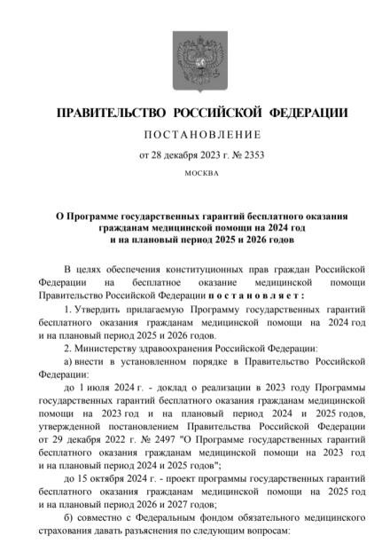
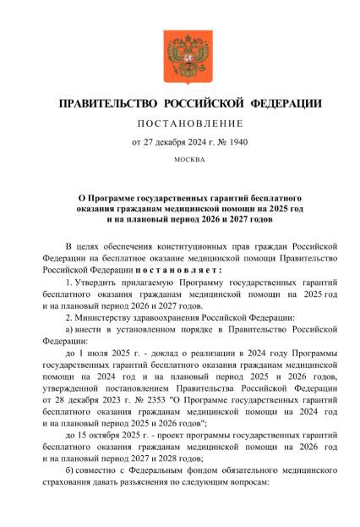
НПА, РЕГЛАМЕНТИРУЮЩИЕ ПРОВЕДЕНИЕ ДИСПАНСЕРНОГО НАБЛЮДЕНИЯ
ВЗРОСЛЫХ, в т.ч. работающих
«…IV. Базовая программа обязательного медицинского страхования
Диспансерное наблюдение за гражданами
…
В отношении работающих застрахованных лиц по месту осуществления служебной деятельности может быть организовано проведение диспансерного наблюдения в целях профилактики развития профессиональных заболеваний или осложнений, обострений ранее сформированных хронических неинфекционных заболеваний
…
Диспансерное наблюдение работающего гражданина также может быть проведено силами медицинской организации, к которой прикреплен работающий гражданин, с использованием выездных методов работы и организацией осмотров и исследований по месту осуществления гражданином служебной деятельности…»
Приказ Минздрава России от 15.03.2022 №168н
«Об утверждении Порядка проведения диспансерного наблюдения за взрослыми» (в ред. Приказа Минздрава России от 28.02.2024 № 91н)
Постановление Правительства РФ от 27 декабря 2024 г. №1940 «О Программе государственных гарантий бесплатного оказания гражданам медицинской помощи на 2025 год и на плановый период 2026 и 2027 годов»
«…VIII. Критерии доступности и качества медицинской помощи
доля работающих граждан, состоящих на учете по поводу хронического неинфекционного заболевания, которым проведено диспансерное наблюдение работающего гражданина в соответствии с Программой…»

Slide 12
Прогнозирование снижения преждевременной смертности (РФ)
Заболевание | Количество лиц, подлежащих диспансерному наблюдению (абс.)*
ИБС | 6 029 687
АГ | 19 448 352
Общее число коморбидных пациентов с ИБС/АГ (абс.)
2 363 637
3 371 385 (без ИБС)
Отсутствие вмешательств
Смертность в течение года (от общего числа коморбидных пациентов)** | Число пациентов (абс.)
8% | 189 091
4,2% | 141 598
На фоне вмешательств
Смертность (от общего числа коморбидных пациентов)** | Число пациентов (абс.)
6,4% | 151 273
2,4% | 80 913
Количество предотвращенных смертей (абс.)
37 819
60 685
Достижение данных показателей возможно при условии:
приоритезации коморбидных пациентов;
ведения пациентов на основании клинических рекомендаций врачами-терапевтами и врачами общей практики;
повышения приверженности к лечению;
соблюдения порядков проведения диспансерного наблюдения по соответствующим заболеваниям.
*по данным ФФОМС за 2021 год
**рассчитано на основании регистров ФГБУ «НМИЦ ТПМ» Минздрава России
Notes:
Наиболее наглядно результат от вмешательств в отношении пациентов с ИБС и АГ демонстрирует схема, представленная на слайде, которая была разработана экспертами НМИЦ ТПМ.
За основу были взяты данные ФФОМС за 2021 год, расчёт составлялся на основании реестров НМИЦ ТПМ.
Таким образом, в течение года при наличии вмешательств в отношении коморбидных пациентов с ИБС и АГ, возможно сохранить около 100 000 жизней.
Стоит обратить внимание, что достижение данных показателей возможно при условии:
приоритезации коморбидных пациентов;
ведения пациентов на основании клинических рекомендаций врачами-терапевтами и врачами общей практики;
повышения приверженности к лечению;
соблюдения порядков проведения диспансерного наблюдения по соответствующим заболеваниям.

Slide 13
Прогнозирование снижения преждевременной смертности
Республика Мордовия
Заболевание | Количество лиц, подлежащих диспансерному наблюдению (абс.)*
ИБС | 29 873
АГ | 118 812
Общее число коморбидных пациентов с ИБС/АГ (абс.)
11 650 (39%)
4 752 (4%) (без ИБС)
Отсутствие вмешательств
Смертность в течение года (от общего числа коморбидных пациентов)** | Число пациентов (абс.)
8% | 932
4,2% | 199
На фоне вмешательств
Смертность (от общего числа коморбидных пациентов)** | Число пациентов (абс.)
6,4% | 745
2,4% | 49
Количество предотвращенных смертей (абс.)
187
149
336
сохраненных
Жизней!
Достижение данных показателей возможно при условии:
приоритезации коморбидных пациентов;
ведения пациентов на основании клинических рекомендаций врачами-терапевтами и врачами общей практики;
повышения приверженности к лечению;
соблюдения порядков проведения диспансерного наблюдения по соответствующим заболеваниям.
*по данным ФФОМС за 2021 год
**рассчитано на основании регистров ФГБУ «НМИЦ ТПМ» Минздрава России
Notes:
Наиболее наглядно результат от вмешательств в отношении пациентов с ИБС и АГ демонстрирует схема, представленная на слайде, которая была разработана экспертами НМИЦ ТПМ.
За основу были взяты данные ФФОМС за 2021 год, расчёт составлялся на основании реестров НМИЦ ТПМ.
Таким образом, в течение года при наличии вмешательств в отношении коморбидных пациентов с ИБС и АГ, возможно сохранить около 100 000 жизней.
Стоит обратить внимание, что достижение данных показателей возможно при условии:
приоритезации коморбидных пациентов;
ведения пациентов на основании клинических рекомендаций врачами-терапевтами и врачами общей практики;
повышения приверженности к лечению;
соблюдения порядков проведения диспансерного наблюдения по соответствующим заболеваниям.

Slide 14
ФЕДЕРАЛЬНЫЙ ПРОЕКТ «ЗДОРОВЬЕ ДЛЯ КАЖДОГО»
НАЦИОНАЛЬНОГО ПРОЕКТА «ПРОДОЛЖИТЕЛЬНАЯ И АКТИВНАЯ ЖИЗНЬ»
Показатели федерального проекта | 2023 | 2025 | 2026 | 2027 | 2028 | 2029 | 2030
1.1 «Доля граждан, ведущих здоровый образ жизни», процент | 9,1 | 10,5 | 11,0 | 11,5 | 12,0 | 12,7 | 13,6
1.2 «Доля граждан с факторами риска, выявленными в результате профилактических осмотров и диспансеризации, прошедших углубленное профилактическое консультирование в Центрах здоровья», процент | 12,7 | 15 | 20 | 30 | 40 | 50 | 60,0
1.3 «Доля граждан, для которых Центрами здоровья разработаны индивидуальные программы по ведению здорового образа жизни», процент | 0,0 | 0 | 20,0 | 40,0 | 60,0 | 80,0 | 95,0
1.4 «Доля граждан, прошедших углубленное профилактическое консультирование, которым рекомендованы индивидуальные программы здорового питания», процент | 0,0 | 0 | 20,0 | 50,0 | 60,0 | 80,0 | 95,0
1.5 «Потребление алкогольной продукции на душу населения (в литрах этанола)», литры чистого (100%) спирта | 8,44 | 8,4 | 8,3 | 8,2 | 8,0 | 7,9 | 7,8
1.6 «Распространенность курения табака в возрасте 15 лет и более, процент | 18,7 | 18,17 | 17,73 | 17,30 | 16,87 | 16,43 | 16,0

Slide 15
Основные направления ФП «Здоровье для каждого»
Совершенствование нормативной базы укрепления общественного здоровья и медицинской профилактики
Создание современной, цифровой и эффективной индивидуальной профилактики. Формирование маршрута пациента с факторами риска, в том числе ДН и приближения профилактических мероприятий к рабочему месту
Коммуникационная кампания по здоровому образу жизни
Усиление методической базы, повышение эффективности и охвата
работающих корпоративными программами укрепления здоровья
Усиление методической базы и повышение качества и эффективности региональных и муниципальных программ укрепления общественного здоровья

Slide 16


ПЕРВООЧЕРЕДНЫЕ МЕРЫ ПО ПОВЫШЕНИЮ ЭФФЕКТИВНОСТИ ПРОФИЛАКТИЧЕСКИХ МЕРОПРИЯТИЙ, В ТОМ ЧИСЛЕ СРЕДИ ТРУДОСПОСОБНОГО НАСЕЛЕНИЯ
12
Создать условия для проведения профилактических мероприятий: обеспечить профилактическую службу кадрами, необходимым оборудованием
Повысить качество выявления факторов риска
ХНИЗ
Обеспечить проведение профилактических мероприятий в организованных коллективах с целью увеличения охвата населения и снижения смертности лиц трудоспособного возраста
Внедрить корпоративные программы для охраны
здоровья работающих граждан
Обеспечить проведение диспансеризации по оценке репродуктивного здоровья в установленном объеме
Обеспечить массовое привлечение населения
на профилактические мероприятия путем информирования о симптомах ХНИЗ, в т.ч. с участием СМИ, страховых медицинских организаций
Обеспечить внеочередное проведение обследования
ветеранов боевых действий
Обеспечить формирование настороженности
к заболеваниям, лидирующим в структуре смертности,
как у медицинских работников, так и у населения
Обеспечить качество проведения профилактических мероприятий путем усиления контроля за соблюдением этапности и полноты диспансеризации с учетом приоритизации, особое внимание уделив лицам трудоспособного возраста
Обеспечить доступность записи на профилактические мероприятия для граждан с использованием ЕПГУ, в том числе доступность записи в вечернее время
и в выходные дни во всех медицинских организациях
Обеспечить условия и качество проведения
диспансерного наблюдения с учетом приоритизации
по принципу коморбидности, в том счисле на рабочем месте
Обеспечить эффективное функционирование мобильных медицинских бригад, оснащенных ПМК, в том числе
при проведении профилактических мероприятий
  Более активное использовать возможностей ФАП
и ФП при проведении профилактических мероприятий

Slide 17
Задачи
1. Систематизировать работу по увеличению проведения ПМО, ДОГВН и ДН: активизировать работу МО с работодателями и обеспечить контроль проведения работодателями профилактических мероприятий (возможно, путем включения в критерии оценки эффективности руководителей предприятий доли сотрудников, прошедших профилактические мероприятия, в т.ч. на рабочем месте);
2. Необходимо организовать планирование профилактических мероприятий с декомпозицией плана до каждого участкового врача с ежедневным контролем выполнения числа приглашенных на ДН, доли отклика на приглашения, использование при приглашении разработанных скриптов, анализ числа приписного населения, не являвшегося 2 и более года на профилактические мероприятия и их первоочередное приглашение организацию приглашения приоритетных групп на ДОГВН и ДН, мониторинг числа случаев ДН, выполнение плана, с последующей оценкой эффективности ДН в соответствие с приказом 168н, мониторинг лекарственного обеспечения.
3. Оказание первичной, специализированной и ВМП в соответствии с клиническим рекомендациями. Разработка алгоритмов и протоколов диагностики и лечения на всех этапах оказания медицинской помощи. Внедрение системы менеджмента качества и безопасности медицинской деятельности. Проведение ТМК, своевременное направление на оказание специализированной и ВМП, реабилитацию.
4. Выполнение целевых показателей ПГГ: проведение качественной диспансеризации с выявлением пациентов с симптомными и бессимптомными каротидными стенозами с последующим проведением УЗИ БЦА и КТ ангиографии с последующим проведением оперативного лечения.
5. Жители республики: Информирование. Мотивация населения и работодателей: конкурс для работодатяля «Лидер профилактики». Обучение. Контроль. Привлечение НМИЦ ТПМ – Мероприятие «Профилактический щит», «Женщина модель здоровья», Конкурс для работодателей «Лидер профилактики», «Школы здоровья»
6. Выездные формы работы: организационно методические мероприятия ГВС, «работа по обмену»

